Slide 1
PROJET MACHINE LEARNING
Prévision du Taux
de Change EUR/TND
Modélisation macroéconomique & apprentissage automatique
(2015–2025)
Ben Selma Hibe · Cherchir Aya

Slide 2
PROBLÉMATIQUE & CONTEXTE
Peut-on prédire le taux EUR/TND du lendemain à partir d'indicateurs
macroéconomiques tunisiens et de données de marché mondial ?
Contexte Business
Objectif Technique
Le taux EUR/TND est un indicateur clé pour les entreprises tunisiennes importatrices/exportatrices, les investisseurs et les décideurs économiques.
Une prévision fiable permet de mieux gérer les risques de change et d'anticiper les mouvements du marché.
Construire un modèle de régression supervisé
Variable cible : taux EUR/TND journalier (J+1)
Période : 2015–2025 (données journalières)
Comparer 4 algorithmes ML
Optimiser les hyperparamètres

Slide 3
SOURCES DE DONNÉES
Indicateurs Macro
Données de Marché (yfinance)
Inflation (mensuelle → ffill)
PIB trimestriel → (cubique)
Taux d'intérêt BCT (forward-fill)
Balance commerciale (linéaire)
EUR/USD (taux cambiste mondial)
Brent Oil (matières premières)
Or — Gold (valeur refuge)
EUR/GBP, US 10Y, MSCI EM
Variable Cible
Traitement des Données
EUR/TND (Close journalier)
Source : yfinance (EURTND=X)
Décalage J+1 (prédiction demain)
Période : 01/01/2015 → 01/01/2025
Forward-fill ≤ 5 jours (week-ends)
Suppression des doublons d'index
3 652 observations finales
Aucune valeur manquante résiduelle

Slide 4
PRÉTRAITEMENT & FEATURE ENGINEERING &Normalisation
1
Lags EUR/TND
2
Rolling Stats
3
Features temporelles
4
c
Nornalisation
lag1, lag3, lag5,
lag7, lag14, lag30
(série temporelle)
MA7, MA30, std7
(tendance & volatilité)
Capture saisonnalite
StandardScaler sur ridge
Split temporel : 80% entraînement (2015–2023) · 20% test (2023–2025) · TimeSeriesSplit pour la validation croisée

Slide 5
MODÉLISATION — COMPARAISON DE 4 ALGORITHMES
Ridge Regression
Random Forest
XGBoost
LightGBM
Linéaire régularisé
Ensembliste (Bagging)
Ensembliste (Boosting)
Ensembliste (Boosting)
✔ Avantages
✔ Avantages
✔ Avantages
✔ Avantages
Interprétable
Rapide à entraîner
Référence linéaire
Robuste aux outliers
Capture non-linéarités
Importance features
State-of-the-art tabulaire
Régularisation intégrée
Rapide avec GPU
Plus rapide que XGBoost
Faible mémoire
Excellente précision
✖ Limites
✖ Limites
✖ Limites
✖ Limites
Suppositions linéaires
Sensible aux outliers
Lent sur grands jeux
Moins précis que boosting
Nombreux hyperparamètres
Risque overfitting
Sensible aux petits jeux
Hyperparamètres complexes
Baseline naïve (lag-1) utilisée comme référence minimale pour tous les modèles.

Slide 6
RÉSULTATS & OPTIMISATION DES HYPERPARAMÈTRES
Modèle | MAE (TND) | RMSE | MAPE (%) | Statut
Baseline naïve | 0.009811 | 0.017180 | 0.293482 | Référence
LightGBM (optimise) | 0,004925 | 0,006775 | 0,147136 | Amélioré
Random Forest | 0.008924 | 0.012363 | 0.266648 | Bon
XGBoost (optimise) | 0.004813 | 0.006684 | 0.143652 | Ameliore
Ridge Regression | 0.001658 | 0.002368 | 0.049618 | Meilleur

Slide 7
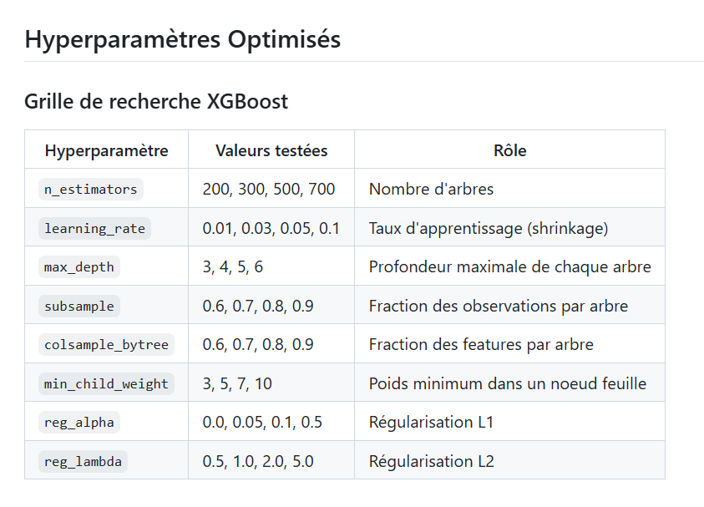
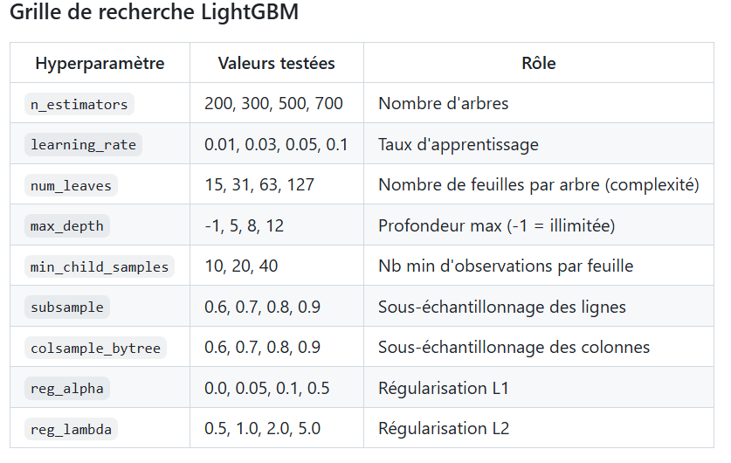
RÉSULTATS & OPTIMISATION DES HYPERPARAMÈTRES

Slide 8
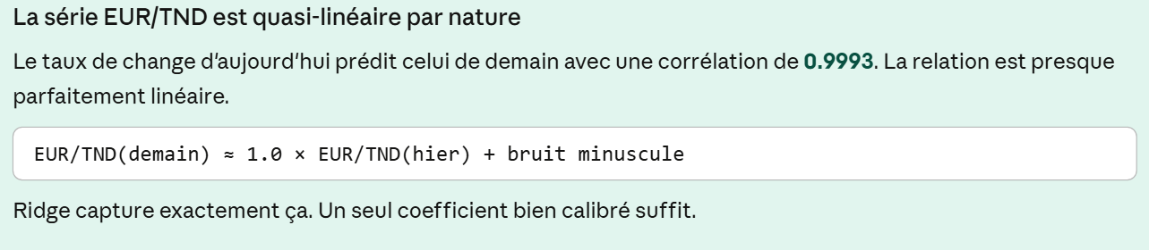
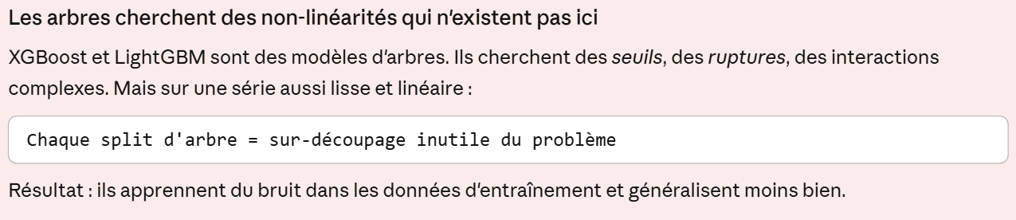
CONCLUSION

